Slide 1
●
MONKEYLEAD
Создание
и доработка сайтов
Понятный интерфейс.
Работающий сценарий пользователя.
Новый сайт. Редизайн. Улучшение отдельной страницы или функции.
01
Notes:
https://monkeylead.ru/services/website-development . Создание, редизайн и ограниченные доработки. Самостоятельное предложение по сайтам, не обязательная разработка внутренней системы.
Источник проверен 23.09.2026.

Slide 2
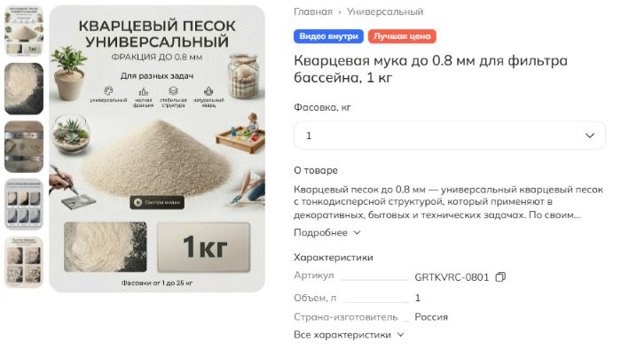
●
MONKEYLEAD
GRITERRA / СОБСТВЕННЫЙ МАГАЗИН
Выбор сложного товара
Покупателю нужно
понять назначение,
характеристики
и фасовку.
Мы связали карточку
с задачей покупателя
и структурой каталога.
Реальный фрагмент интерфейса. Собственный проект. Кейс подтверждает каталог и товарный контент.
02
Notes:
https://monkeylead.ru/cases/griterra-owned-ecommerce ; https://griterra.ru/ . Собственный проект. Реальный фрагмент карточки из ранее полученного в текущем проекте скриншота. Изображение показывает название, фасовку и характеристики. Публичный кейс подтверждает каталогизацию и товарный контент. Скриншот не доказывает конверсию.
Источник проверен 23.09.2026.

Slide 3
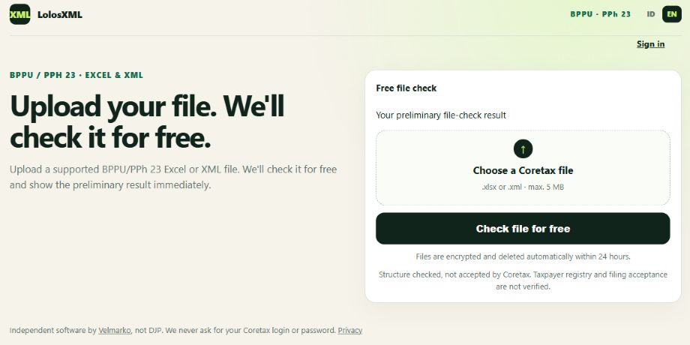
●
MONKEYLEAD
LOLOSXML / ПРОДУКТ VELMARKO
Главный сценарий виден сразу
Веб-сервис проверки файлов. Собственный продукт Velmarko. Подготовка XML не означает приём Coretax.
03
Notes:
https://monkeylead.ru/cases/lolosxml-indonesia-coretax ; https://lolosxml.com/en . Собственный продукт Velmarko. Реальный публичный веб-интерфейс из материала текущего проекта, не Telegram. Показывает вход загрузки и проверки файлов. Скриншот не доказывает оплату, подачу или принятие файла Coretax.
Источник проверен 23.09.2026.

Slide 4
●
MONKEYLEAD
EUROREPAR / КЛИЕНТСКИЙ ПРОЕКТ
Сайт связан с работой компании
Публичный сайт
Личный кабинет
Обработка заявки
Клиент обращается
в федеральную сеть.
Партнёры работают
в своём интерфейсе.
Запрос получает
маршрут и статус.
Схема по описанию выполненного проекта. Корпоративный сайт, кабинет и обработка обращений.
04
Notes:
https://monkeylead.ru/cases/eurorepar-digital-ecosystem . Кейс подтверждает корпоративный сайт, кабинет и обработку заявок. Владелец в этой задаче дополнительно подтвердил интеграции с Битрикс24, телефонией, распределением по СТО и заездами. Здесь показаны только релевантные сайту части, не детальная техническая архитектура.
Источник проверен 23.09.2026.

Slide 5
●
MONKEYLEAD
Полная замена нужна не всегда
Одна доработка
Исправляем форму, навигацию, карточку
или отдельный пользовательский сценарий.
Редизайн
Меняем представление и удобство,
сохраняя нужные данные и интеграции.
Новый сайт
Проектируем структуру и функции,
когда текущая основа не решает задачу.
05
Notes:
https://monkeylead.ru/services/website-development . Форматы предложения. Сначала оценивается достаточный объем, не навязывается новый сайт. Конкретные работы, срок и цена по вводным.
Источник проверен 23.09.2026.

Slide 6
●
MONKEYLEAD
Что вы сможете проверить до запуска
Сначала согласуем задачу пользователя
Найти нужное, понять предложение,
отправить заявку или выполнить операцию.
В состав этапа входят
Структура и прототип, дизайн, реализация.
Контент, мобильная версия и нужные интеграции.
Можно заказать только дизайн или конкретную доработку. Границы с вашим разработчиком согласуем.
06
Notes:
https://monkeylead.ru/services/website-development . Предлагаемый состав этапа: сценарий, прототип/структура, дизайн, реализация, контент, формы и согласованные интеграции. Можно выделить дизайн и работать с разработчиком заказчика. Не выдуманы сроки.
Источник проверен 23.09.2026.

Slide 7
●
MONKEYLEAD
Редизайн с учётом поиска и интеграций
До переноса
Перед запуском
Список адресов и важных страниц.
Контент и поисковые данные.
Формы, CRM и внешние сервисы.
Критические сценарии.
Карта перенаправлений.
Проверка перенесённого контента.
Тест заявки до получателя.
Порядок возврата старой версии.
Поисковые позиции не гарантируем. Согласуем миграцию и наблюдение после переключения.
07
Notes:
https://monkeylead.ru/services/website-development . Предлагаемые работы при смене сайта, не гарантия сохранения позиций. Инвентаризация URL, редиректы, перенос контента/метаданных, проверки индексации, форм и интеграций. Фактический поисковый эффект не проверялся.
Источник проверен 23.09.2026.

Slide 8
●
MONKEYLEAD
Приёмка сайта в действии
Телефон покупателя
Можно прочитать, выбрать и отправить обращение.
Форма и интеграция
Заявка дошла до согласованного получателя.
Неполные данные
Ошибка понятна, введённое не пропадает без причины.
Работа редактора
Команда может изменить согласованный контент.
Критерии готовности согласуем до разработки. Публикация URL сама по себе не завершает приёмку.
08
Notes:
https://monkeylead.ru/services/website-development . Предлагаемая приемка на сценариях, не выполненные тесты клиента. Формы требуют наблюдаемого получения в согласованной CRM/канале. Мобильные разрешения, ошибки, контент и права оговариваются.
Источник проверен 23.09.2026.

Slide 9
●
MONKEYLEAD
У этапа есть границы и результат
До старта
При передаче
Какие страницы и функции делаем.
Кто предоставляет материалы.
Срок и стоимость этапа.
Как проверяем результат.
Доступы и документация.
Код и права в составе договора.
Лицензии внешних компонентов.
Порядок исправлений и поддержки.
Новые пожелания оцениваем отдельно до расширения работ. Условия передачи закрепляем в договоре.
09
Notes:
https://monkeylead.ru/services/website-development . Предлагаемые коммерческие границы: состав результата/исключений, срок, цена, приемка, изменение объема. Права на код, лицензии, доступы, поддержка в договоре. Нет выдуманных гарантий фиксированного срока.
Источник проверен 23.09.2026.

Slide 10
●
MONKEYLEAD
Что посетитель должен
сделать на вашем сайте?
Пришлите ссылку или опишите задачу.
Готовое техническое задание не обязательно.
Предложим доработку, редизайн или новый сайт.
Зафиксируем этап, срок, стоимость и приёмку.
Обсудить сайт
Telegram
MAX
mail@monkeylead.ru
+7 (499) 325-38-65
10
Notes:
https://monkeylead.ru/services/website-development#service-landing-contact . CTA: URL существующего сайта или описание нужного действия. Предложение ограниченного этапа без необходимости готового ТЗ.
Источник проверен 23.09.2026.

